Slide 1
Proiect privind implementarea reformelor și investițiilor pentru Planul Național de Redresare și Reziliență (PNRR) - Componenta 7 Transformarea digitală, Investiția 10 Transformarea digitală în managementul funcției publice - jalon nr. 177 „S-au instituit și sunt operaționale platforme interactive și colaborative pentru managementul standardizat al resurselor umane în administrația publică centrală”(E-ANFP)

Slide 2



Portalul de managementul al funcțiilor publice și al funcționarilor publici
Reorganizarea structurilor de specialitate din cadrul instituțiilor și autorităților publice

Slide 3
Cadrul legal aplicabil în cazul reorganizării
O.U.G. nr. 57/2019 privind Codul administrativ, cu modificările și completările ulterioare
  ARTICOLUL 129 Atribuţiile consiliului local
  ARTICOLUL 408 Obligația respectării drepturilor de carieră în cazul reorganizării autorității sau instituției publice
  ARTICOLUL 518 Reorganizarea autorității sau instituției publice
  ARTICOLUL 519 Eliberarea din funcția publică

Slide 4
ARTICOLUL 402
Procedura de stabilire şi revizuire a structurii de funcţii publice şi de modificare a calităţii posturilor
(1) Autorităţile şi instituţiile publice au obligaţia de a solicita Agenţiei Naţionale a Funcţionarilor Publici avizul privind funcţiile publice prevăzute la art. 385 alin. (1) şi (2), cu excepţia celor care beneficiază de statute speciale în condiţiile legii, la stabilirea sau modificarea structurii de funcţii publice pentru fiecare autoritate şi instituţie publică, în parte, de către conducătorul acesteia, pe baza activităţilor prevăzute la art. 370 alin. (1) - (3), precum şi reorganizarea activităţii autorităţii sau instituţiei publice, în condiţiile prevăzute la art. 408.
ARTICOLUL 385
Funcţiile publice de stat, teritoriale şi locale
(1) Funcţiile publice de stat sunt funcţiile publice stabilite, potrivit legii, în cadrul ministerelor, organelor de specialitate ale administraţiei publice centrale, structurilor de specialitate ale Administraţiei Prezidenţiale, structurilor de specialitate ale Parlamentului României, autorităţilor publice autonome prevăzute în Constituţia României şi altor autorităţi administrative autonome, precum şi în cadrul structurilor autorităţii judecătoreşti.
(2) Funcţiile publice teritoriale sunt funcţiile publice stabilite, potrivit legii, în cadrul instituţiei prefectului, serviciilor publice deconcentrate ale ministerelor şi ale celorlalte organe ale administraţiei publice centrale din unităţile administrativ- teritoriale, precum şi instituţiilor publice din teritoriu, aflate în subordinea/coordonarea/sub autoritatea Guvernului, a ministerelor şi a celorlalte organe ale administraţiei publice centrale.
(3) Funcţiile publice locale sunt funcţiile publice stabilite, potrivit legii, în cadrul aparatului propriu al autorităţilor administraţiei publice locale şi al instituţiilor publice subordonate acestora.

Slide 5
Cadrul legal aplicabil
ARTICOLUL 129 Atribuţiile consiliului local
(2) Consiliul local exercită următoarele categorii de atribuţii:
  a) atribuţii privind unitatea administrativ-teritorială, organizarea proprie, precum şi organizarea şi funcţionarea aparatului de specialitate al primarului, ale instituţiilor publice de interes local şi ale societăţilor şi regiilor autonome de interes local.
(3) În exercitarea atribuţiilor prevăzute la alin. (2) lit. a), consiliul local:
c) aprobă, în condiţiile legii, la propunerea primarului, înfiinţarea, organizarea şi statul de funcţii ale aparatului de specialitate al primarului, ale instituţiilor publice de interes local, reorganizarea şi statul de funcţii ale regiilor autonome de interes local, precum şi înfiinţarea, reorganizarea sau desfiinţarea de societăţi de interes local şi statul de funcţii al acestora.

Slide 6
Ce înseamnă reorganizare?
modificarea structurilor din cadrul aparatului de specialitate al primarului, al consiliului județean, precum şi din cadrul instituţiilor publice cu personalitate juridică din subordinea acestora, respectiv modificări ale organigramei, reorganizări sau desfiinţări de structuri, în situaţia în care sunt afectate şi funcţii publice.

Slide 7
ARTICOLUL 518
Reorganizarea autorităţii sau instituţiei publice
(1) În caz de reorganizare a activităţii autorităţii sau instituţiei publice, funcţionarii publici vor fi numiţi în noile funcţii publice sau, după caz, în compartimentele rezultate, în următoarele cazuri:
a) se modifică atribuţiile aferente unei funcţii publice mai puţin de 50%;
b) sunt reduse atribuţiile unui compartiment;
c) este schimbată denumirea funcţiei publice fără modificarea în proporţie de peste 50% a atribuţiilor aferente funcţiei publice;
d) intervin modificări în structura compartimentului.
(2) Aplicarea prevederilor alin. (1) se face cu respectarea următoarelor criterii:
a) categoria, clasa şi, după caz, gradul profesional ale funcţionarului public;
b) îndeplinirea condiţiilor specifice stabilite pentru funcţia publică;
c) să fi desfăşurat activităţi similare.

Slide 8
Reorganizarea instituției
ARTICOLUL 518 alin. (5) Reducerea unui post este justificată dacă atribuţiile aferente acestuia se modifică în proporţie de peste 50% sau dacă sunt modificate condiţiile de ocupare referitoare la studii
Analiza fișei postului
Modificarea atribuțiilor
Modificarea condițiilor de ocupare privind studiile
cu mai puțin de 50%
cu mai mult de 50%
art. 519
art. 518

Slide 9
ARTICOLUL 518
Reorganizarea autorităţii sau instituţiei publice
(3) În cazul în care există mai mulţi funcţionari publici, se organizează examen de către autoritatea sau instituţia publică. Examenul se organizează anterior emiterii preavizului.
(4) Funcţionarii publici care sunt declaraţi admişi în urma examenului prevăzut la alin. (3) sunt numiţi în noile funcţii publice, iar funcţionarii publici care sunt declaraţi respinşi sunt eliberaţi din funcţie potrivit art. 519 alin. (1) lit. c), cu respectarea dreptului de preaviz.
(6) Reorganizarea activităţii autorităţii sau instituţiei publice are loc în situaţii temeinic justificate cel mult o dată într-un interval de 6 luni consecutive, cu excepţia situaţiei în care intervin modificări legislative care determină necesitatea reorganizării acestora.
(7) În cazul în care reorganizarea activităţii autorităţii sau instituţiei publice determină reducerea posturilor, autoritatea sau instituţia publică nu poate înfiinţa posturi similare celor desfiinţate pentru o perioadă de un an de la data reorganizării.

Slide 10
ARTICOLUL 408
Obligaţia respectării drepturilor de carieră în cazul reorganizării autorităţii sau instituţiei publice
Pentru respectarea drepturilor la carieră ale funcţionarilor publici, în cuprinsul actelor normative sau administrative privind modificări ale organigramei, reorganizări sau desfiinţări de structuri, în situaţia în care sunt afectate şi funcţii publice, autorităţile şi instituţiile publice iniţiatoare din administraţia publică centrală şi locală sunt obligate să prevadă un termen de minimum 30 de zile în vederea aplicării procedurilor legale prevăzute de OUG nr. 57/2019.

Slide 11
ARTICOLUL 519
Eliberarea din funcţia publică
(1) Persoana care are competenţa legală de numire în funcţia publică va dispune eliberarea din funcţia publică prin act administrativ, care se comunică funcţionarului public în termen de 5 zile lucrătoare de la emitere, în următoarele cazuri:
c) autoritatea sau instituţia publică îşi reduce personalul ca urmare a reorganizării activităţii, prin reducerea postului ocupat de funcţionarul public;
f) funcţionarul public nu mai îndeplineşte una dintre condiţiile prevăzute la art. 465 alin. (1) lit. f) sau g) ori nu obţine avizul/autorizaţia prevăzut (ă) de lege, în condiţiile art. 465 alin. (2);
(3) Situaţiile prevăzute la alin. (1) lit. c) şi f) reprezintă motive neimputabile funcţionarilor publici.
(4) În cazul eliberării din funcţia publică, autoritatea sau instituţia publică este obligată să acorde funcţionarilor publici un preaviz de 30 de zile calendaristice.
(5) Perioada de preaviz este anterioară datei eliberării din funcţia publică.
(6) În perioada de preaviz, persoana care are competenţa legală de numire în funcţia publică poate acorda celui în cauză reducerea programului de lucru, până la 4 ore zilnic, la cererea funcţionarului public căruia i s-a acordat preavizul prevăzut la alin. (4), fără afectarea drepturilor salariale cuvenite.
(7) În cazurile prevăzute la alin. (1) lit. c) şi f), în perioada de preaviz, dacă în cadrul autorităţii sau instituţiei publice există funcţii publice vacante corespunzătoare, aceasta are obligaţia să le pună la dispoziţia funcţionarilor publici. În sensul prezentului cod, sunt considerate funcţii publice corespunzătoare:
a) funcţiile publice de acelaşi nivel, identificat prin categorie, clasă şi, după caz, grad profesional;
b) funcţii publice de nivel inferior, în cazul în care în cadrul autorităţii sau instituţiei publice nu există funcţiile publice prevăzute la lit. a).

Slide 12
ARTICOLUL 519
Eliberarea din funcţia publică
(8) Funcţionarul public de conducere are prioritate la ocuparea unei funcţii publice vacante de nivel inferior. În cazul în care funcţia publică vacantă de nivel inferior este o funcţie publică de execuţie şi nu corespunde studiilor şi/sau vechimii în specialitatea funcţionarului public de conducere, aceasta poate fi transformată într-o funcţie publică corespunzătoare, dacă transformarea nu afectează structura organizatorică aprobată.
(9) În cazurile prevăzute la alin. (1) lit. c) şi f), dacă nu există funcţii publice vacante corespunzătoare în cadrul autorităţii sau instituţiei publice, autoritatea ori instituţia publică are obligaţia de a solicita Agenţiei Naţionale a Funcţionarilor Publici, în perioada de preaviz, lista funcţiilor publice vacante. În cazul în care există o funcţie publică vacantă corespunzătoare, funcţionarului public îi sunt aplicabile dispoziţiile art. 506.
(10) Prin excepţie de la prevederile art. 506, în cazul prevăzut la alin. (9), termenele de realizare a transferului în interesul serviciului sau la cerere se reduc la jumătate, astfel încât să fie respectată încadrarea în termenul de preaviz.

Slide 13
Ce documente trebuie comunicate către ANFP?
ARTICOLUL 409
Comunicarea modificărilor intervenite în situaţia posturilor şi a funcţionarilor publici
(1) Autorităţile şi instituţiile publice comunică Agenţiei Naţionale a Funcţionarilor Publici, în termen de 10 zile lucrătoare de la dispunerea măsurii prin act administrativ, orice modificare intervenită în situaţia funcţionarilor publici şi a funcţiilor publice.
ARTICOLUL 534
Obligaţia de comunicare a actelor administrative privind cariera funcţionarilor publici
Actele administrative prevăzute la art. 528-533 se comunică Agenţiei Naţionale a Funcţionarilor Publici în termen de maximum 10 zile lucrătoare de la emiterea acestora, prin grija compartimentului de resurse umane, respectiv a funcţionarului public cu atribuţii în gestionarea resurselor umane, însoţite de documentele justificative aferente.
PROIECTUL ACTULUI ADMINISTRATIV sau HOTĂRÂREA CONSILIULUI LOCAL/JUDEȚEAN;
INSTRUMENTUL DE PREZENTARE ȘI MOTIVARE SEMNAT DE INIȚIATOR
(Referat de aprobare a proiectului de act administrativ/Referat de specialitate)
STATUL DE FUNCȚII NOMINAL
ORGANIGRAMA

Slide 14
4.7.3 Funcționalități eANFP versiune actualizată
4.7.3.1 Îmbunătățire modul Gestiune structură instituții
Soluția implementată gestionează structura de funcții publice incluzând informații referitoare la instituțiile publice, structura acestora (compartimente și relațiile dintre acestea), posturi, persoanele (funcționarii publici) care ocupă posturile respective.
Pentru instituțiile publice se vor gestiona următoarele informații: Id instituție, Cod fiscal, Denumire instituție, tip instituție, judet, localitate, data înființare, codul fiscal al instituției în subordonarea căreia se găsește. Pentru fiecare instituție se vor defini dintre angajații instituției persoane responsabile cu diverse activități pentru care aplicația definește roluri cu drepturi de acces aferente, pe diverse funcționalități ale aplicației.
Pentru compartimente informațiile gestionate sunt: departament, denumire, tip departament.

Slide 15
Pentru un post aplicația gestionează următoarele date: Identificator post, denumire funcție publică, data înființare, funcția publică, clasa, grad, departamentul, fișa postului, starea postului. Postul poate avea una dintre următoarele stări: ocupat, vacant, temporar ocupat, temporar vacant. Fiecare post va fi marcat vizual distinct în funcție de starea acestuia folosindu-se o schemă de format (font, culoare, etc).
Pentru un funcționar public (persoana) aplicația gestionează următoarele date: Id, nume, prenume, CNP, telefon, email instituțional. Gestiunea datelor personale ale funcționarilor publici se realizează independent de postul pe care îl ocupă la un moment dat, cu posibilitatea modificării anumitor date și păstrarea istoricului modificărilor.

Slide 16
În privința gestiunii structurii de funcții publice a unei instituții publice soluția implementată gestionează următoarele două tipuri de flux de lucru:
1. Actualizare fără proiect. Acest flux implică următoarele operații
a. propunere modificare din partea instituției publice
b. validare modificare din partea ANFP
2. Actualizare în baza unui proiect validat. Acest flux implică următoarele operații
a. instituția publică înaintează către ANFP o propunere de modificare (proiect)
b. ANFP validează proiectul. Există și situații în care proiectul este respins
c. În urma validării instituția publică emite un act administrativ
d. Pe baza actului administrativ se realizează actualizarea structurii de funcții publice

Slide 17
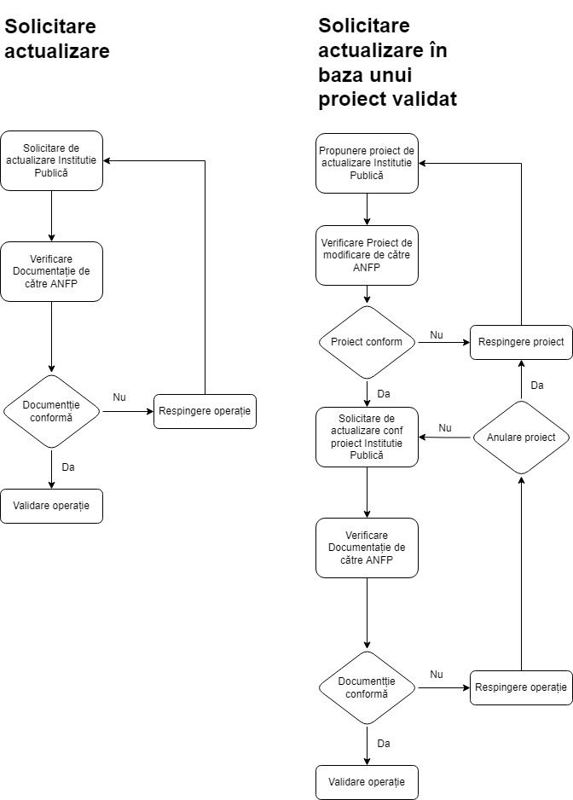

Slide 18
În oricare dintre cele două variante de fluxuri de aprobare a modificării de structură soluția implementată asigură următoarele funcționalități:
Inițierea de către persoana desemnată, pe baza rolului de utilizator din cadrul instituției publice, a operației de actualizare. Această operație presupune posibilitatea marcării în aplicație a modificărilor solicitate și încărcarea în aplicație a documentației necesare avizării modificări pe baza unor nomenclatoare de documente predefinite pentru fiecare tip de operație în parte.
Notificarea responsabilului ANFP direct din aplicație cu privire la apariția unei noi solicitări de modificare.
Pentru fiecare tip de modificare sunt stabilite perioade de rezolvare a solicitării conform reglementărilor legale aplicabile.
Posibilitatea comunicării direct din aplicație între responsabilul din partea instituției publice și responsabilul ANFP astfel încât să se rezolve eventualele probleme legate de completitudinea și legalitatea documentației aferente solicitării de modificare (aplicația mesaje).
Emiterea avizului de către ANFP, încărcarea acestuia în aplicație cu notificarea instituției publice în acest sens și posibilitatea accesării conținutului avizului de către aceasta.
Instituția publică emite toate actele administrative necesare în vederea modificării structurii de funcții publice conform avizului și le încarcă în aplicație.

Slide 19
Responsabilul din partea ANFP verifică prin aplicație actele administrative încărcate.
În funcție de rezultatul verificării se validează sau se respinge proiectul de modificare de structură. La validarea sau respingerea proiectului aplicația permite salvarea motivelor pentru care s-a decis validarea sau respingerea, data la care s-a realizat operația și încărcarea în aplicație a documentelor care stau la baza deciziei. Soluția implementată reflectă corespunzător situația posturilor afectate de validarea sau respingerea proiectului.
Orice propunere de actualizare în cadrul structurii de funcții publice să fie însoțită de un document asumat prin semnătură electronică, document generat în prealabil din cadrul Portalului în baza datelor propuse spre modificare. Semnarea electronică a documentelor se realizează, în format .PDF, direct din interfața Portalului.
IN CONTINUARE SE VOR ADAUGA CAPTURILE DIN APLICATIE

Slide 20
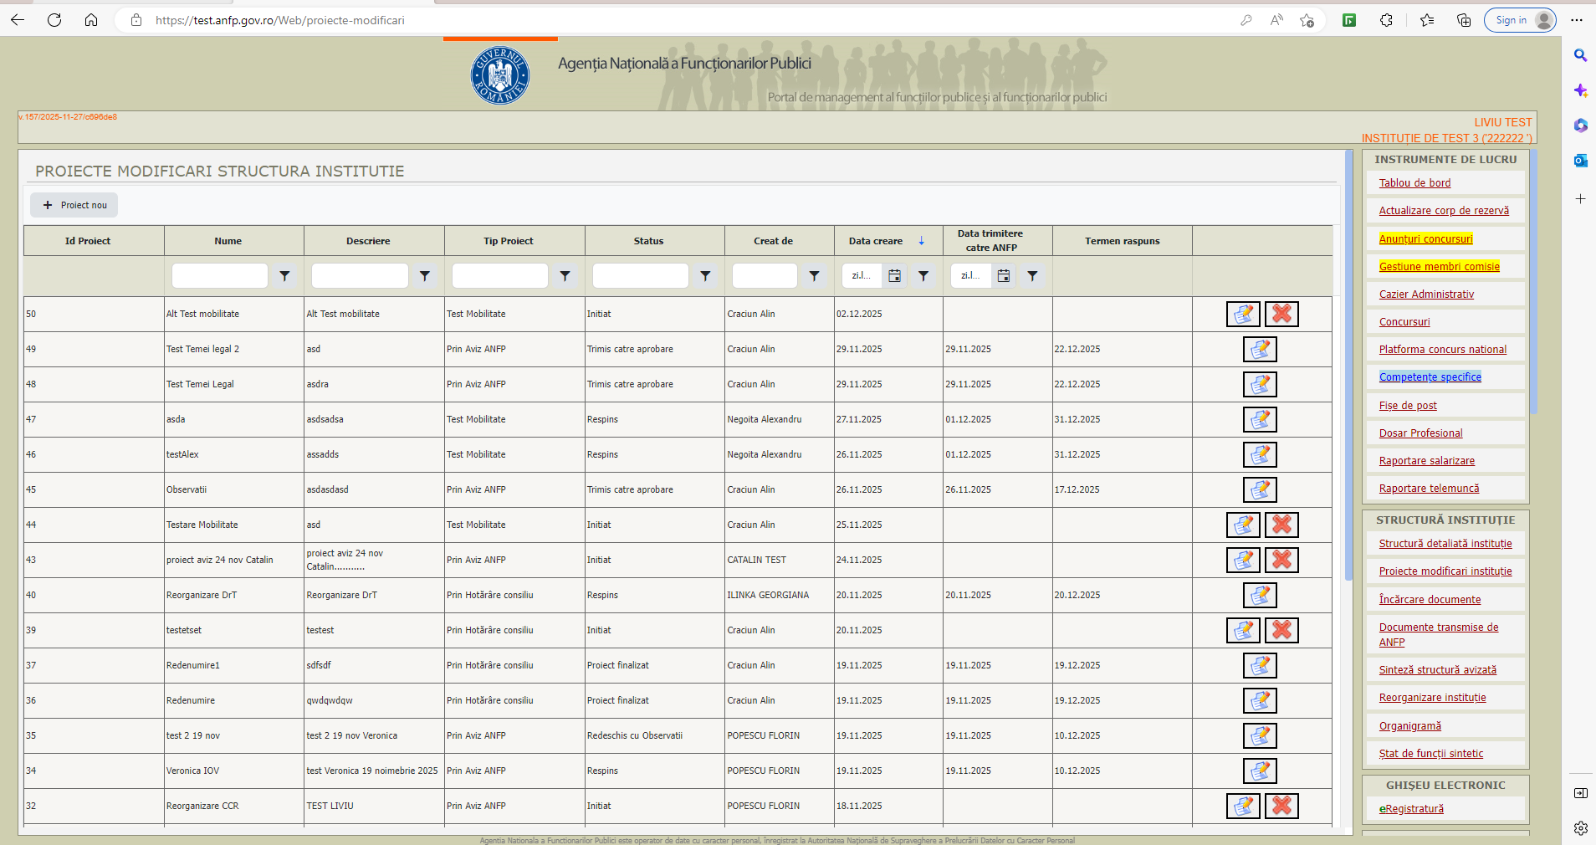

Slide 21
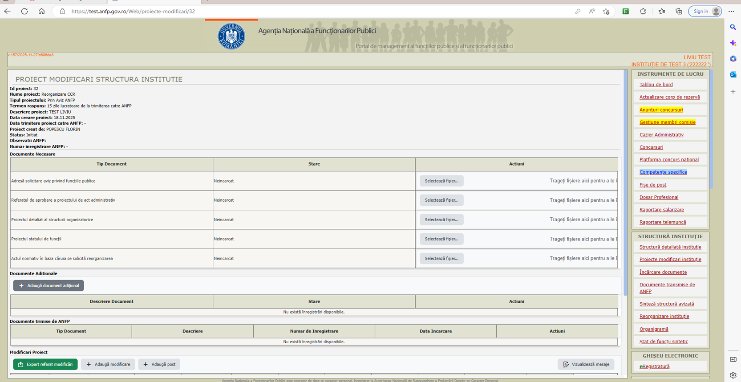

Slide 22
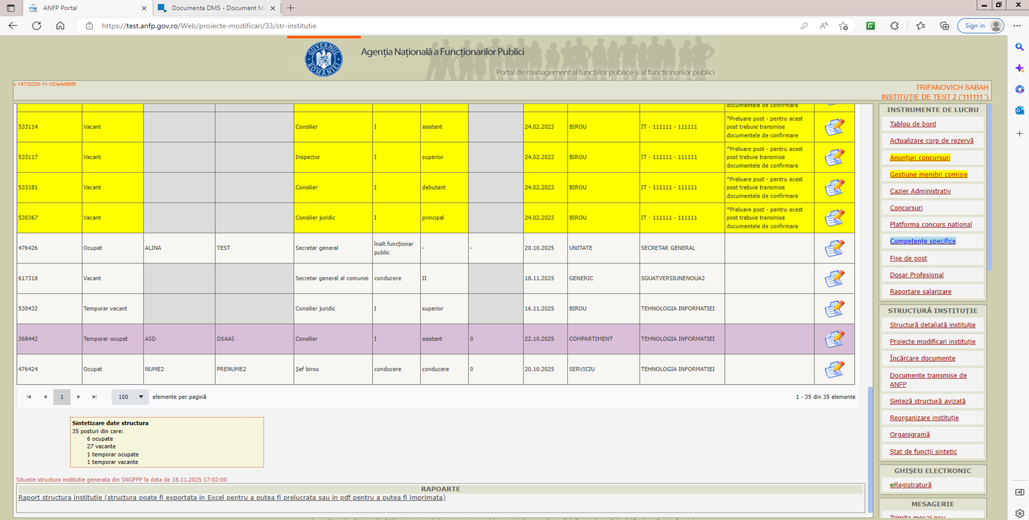

Slide 23
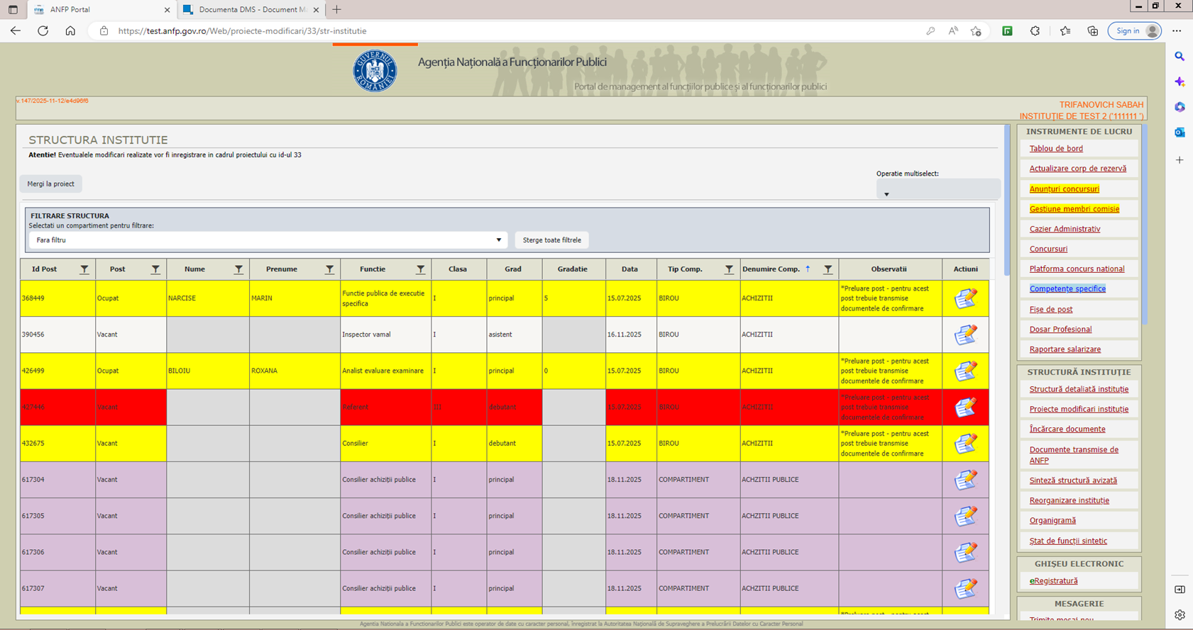

Slide 24
Listă comuna operații-temeiuri legale aviz+HCL modificări/reorganizări structuri:
Alte situații expres prevăzute de lege (detaliate în instrumentul de prezentare)
Definitivare stagiu - art. 409 alin. (3) lit. a) din Codul administrativ
Desființare post vacant
Desființare postul ocupat - art. 519 din Codul administrativ
Înființare post cu încadrarea în numărul maxim de posturi
Mutare post vacant
Numire - art. 518 alin. (1) și (2) din Codul administrativ
Promovare clasă - art. 409 alin. (3) lit. a) din Codul administrativ
Promovare grad profesional - art. 409 alin. (3) lit. a) din Codul administrativ
Redenumire compartiment - art. 518 alin. (1) și (2) din Codul administrativ
Redenumire post - art. 518 alin. (1) și (2) din Codul administrativ
Redenumire post și compartiment - art. 518 alin. (1) și (2) din Codul administrativ
Transformare post vacant - art. 409 alin. (3) lit. b) din Codul administrativ

Slide 25
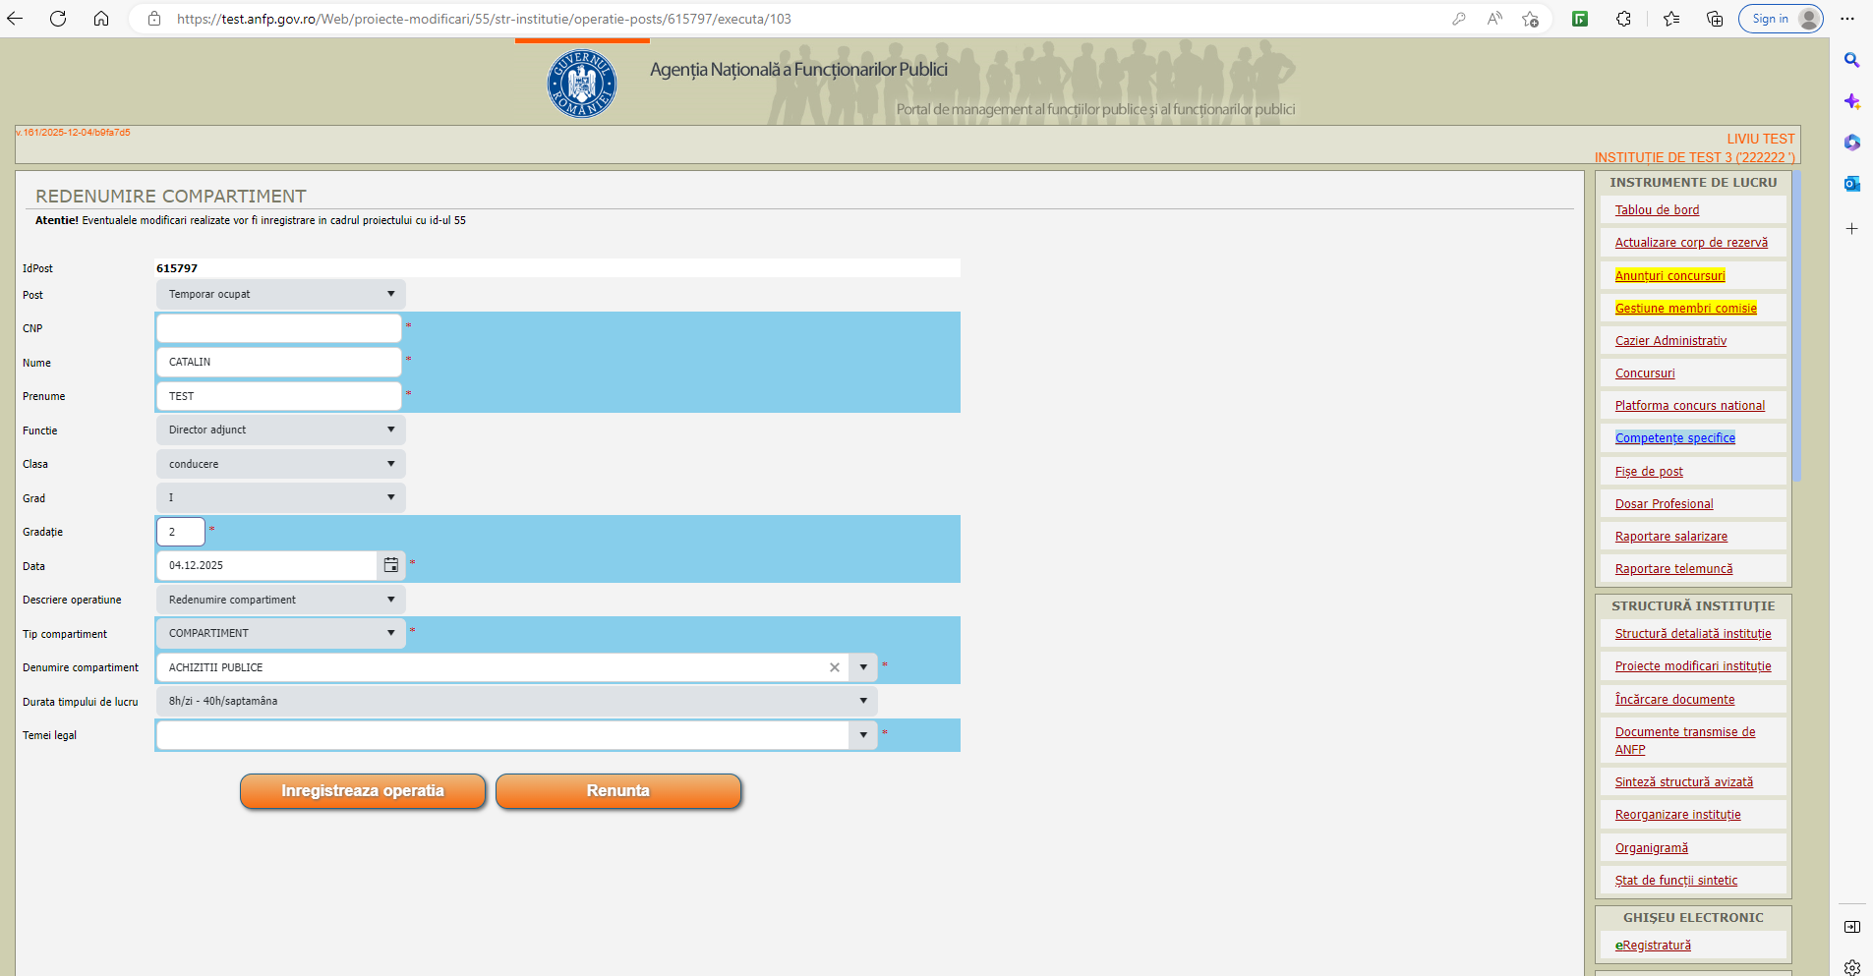

Slide 26
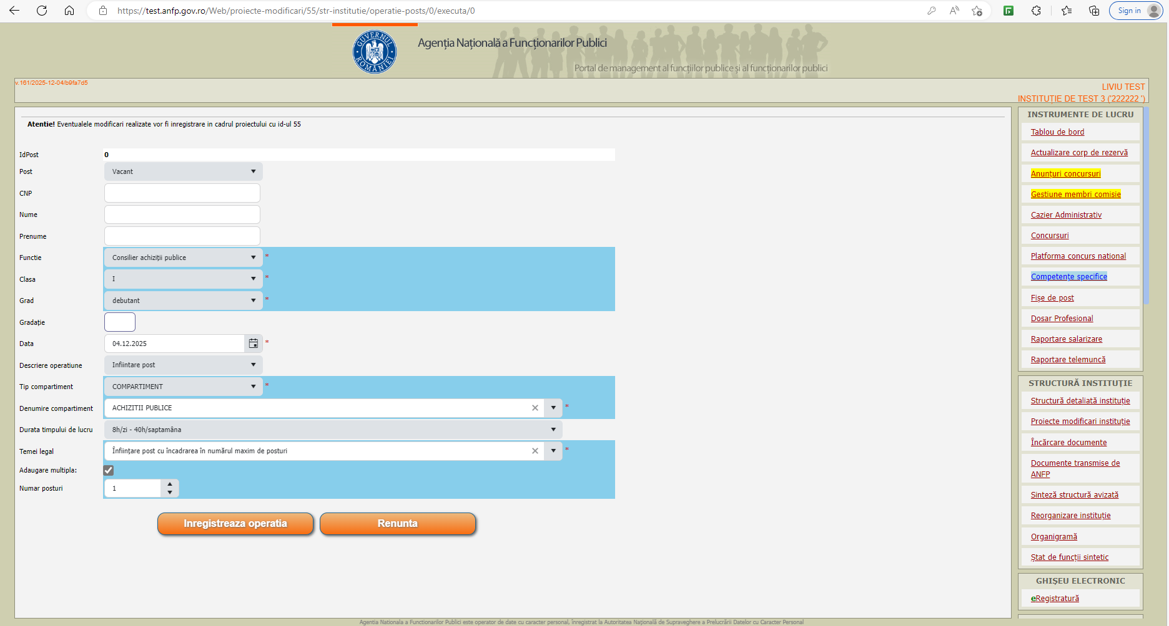

Slide 27
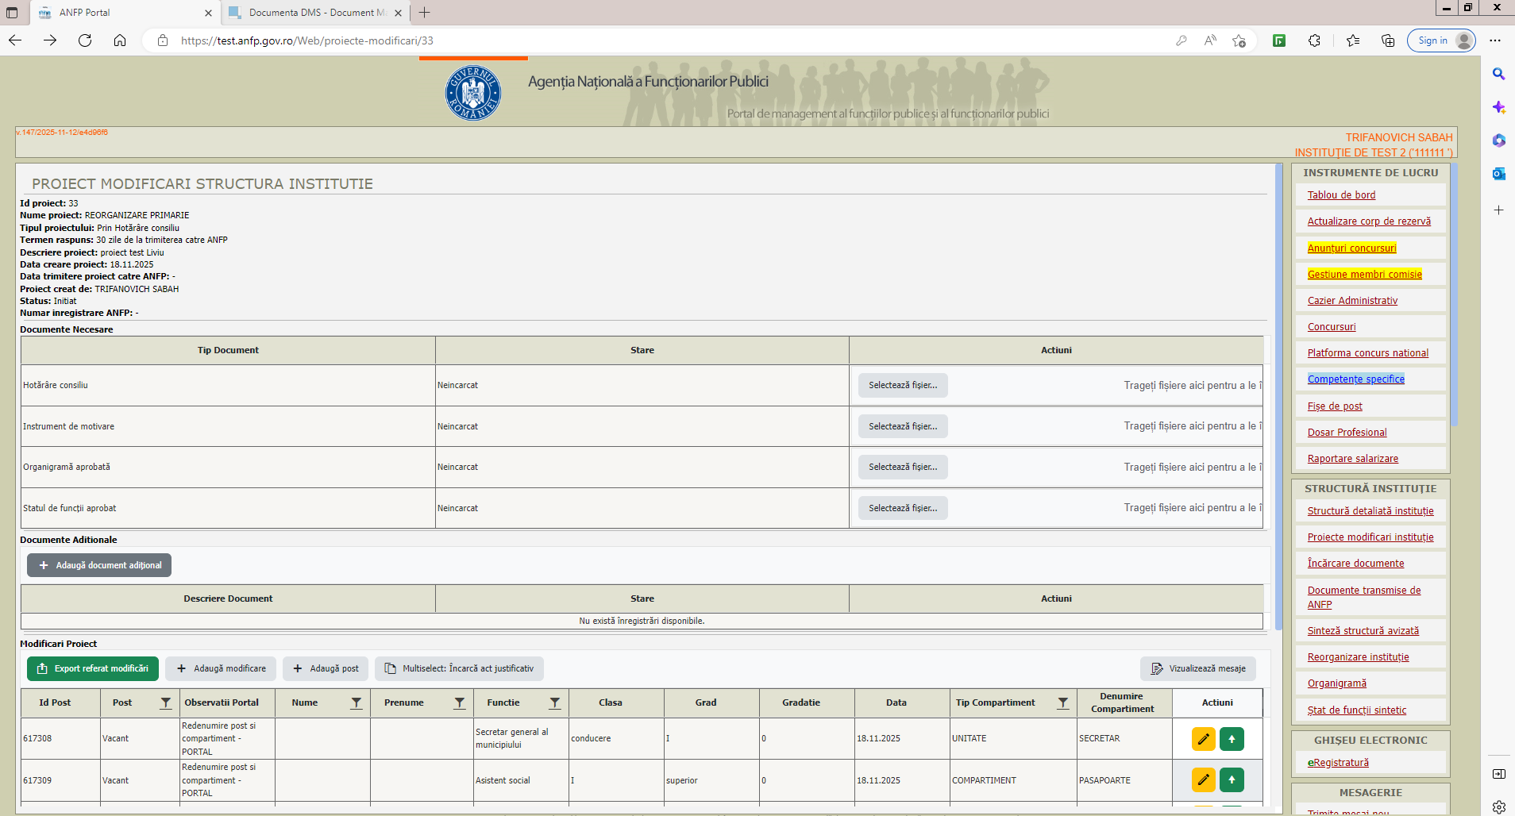

Slide 29
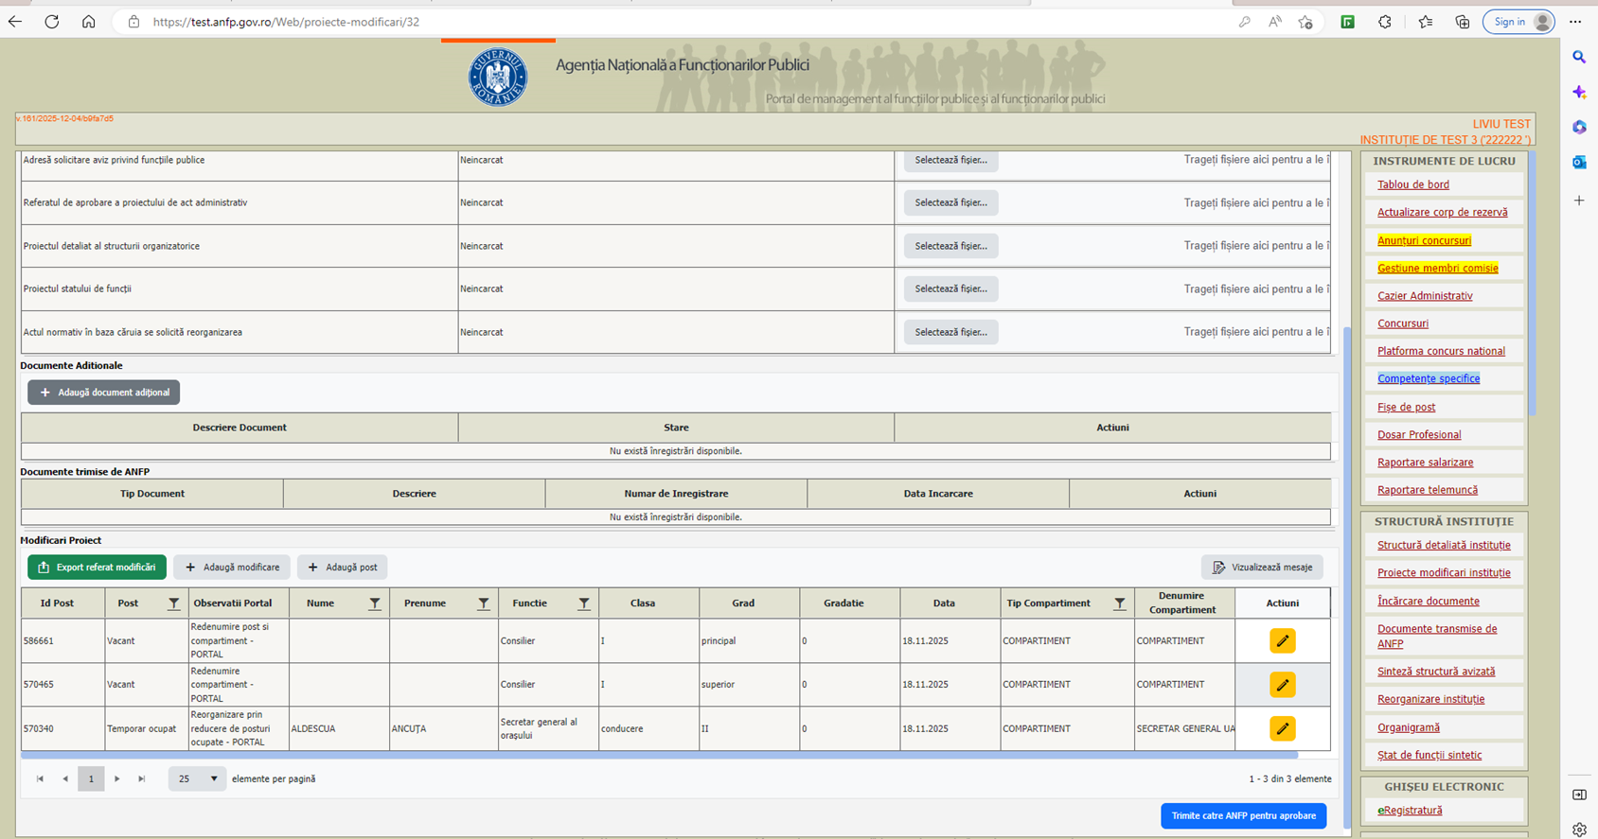

Slide 30
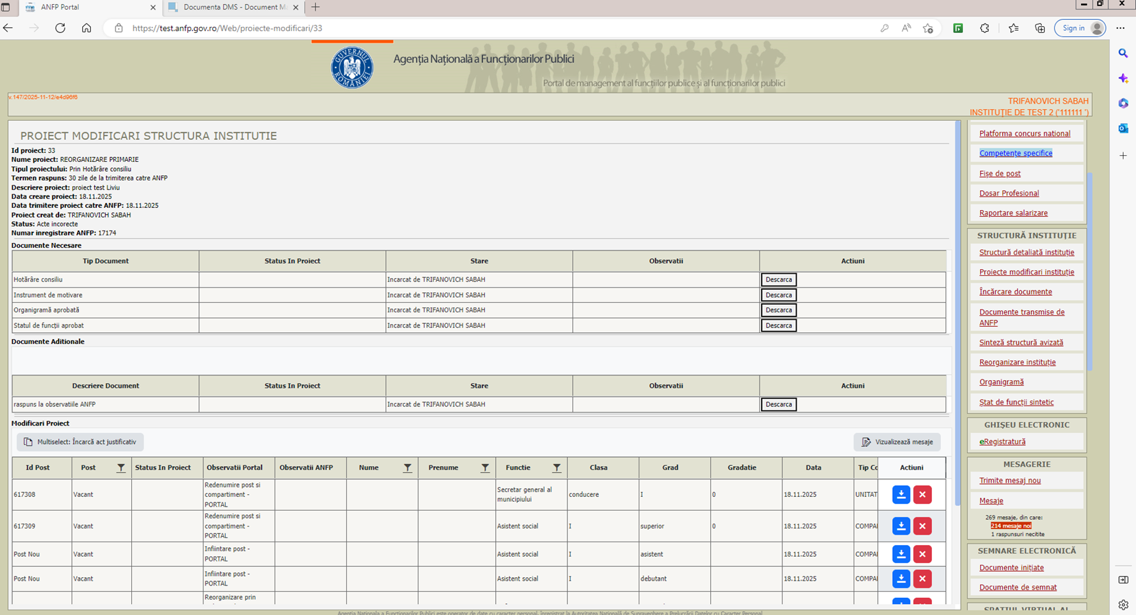

Slide 31
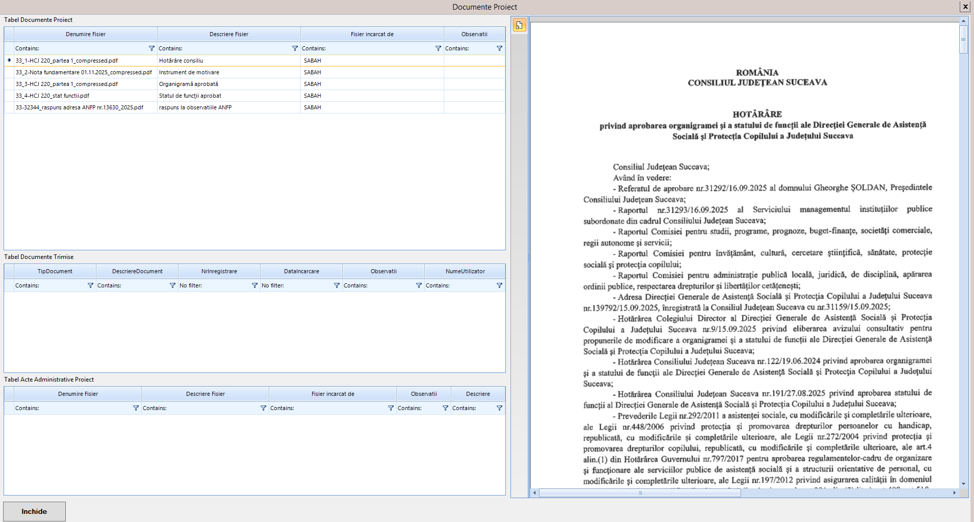

Slide 32
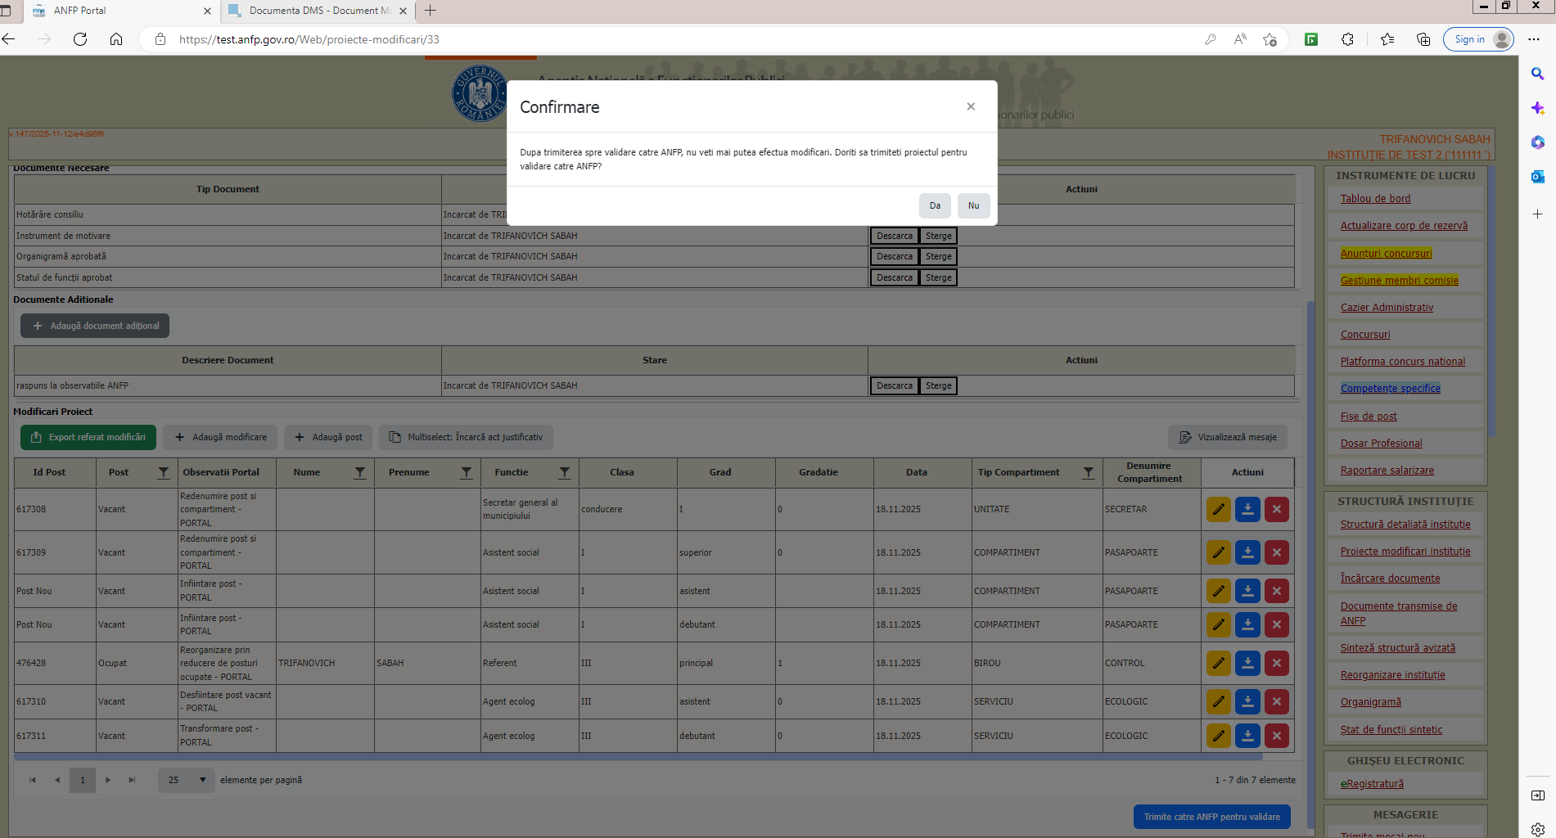

Slide 33
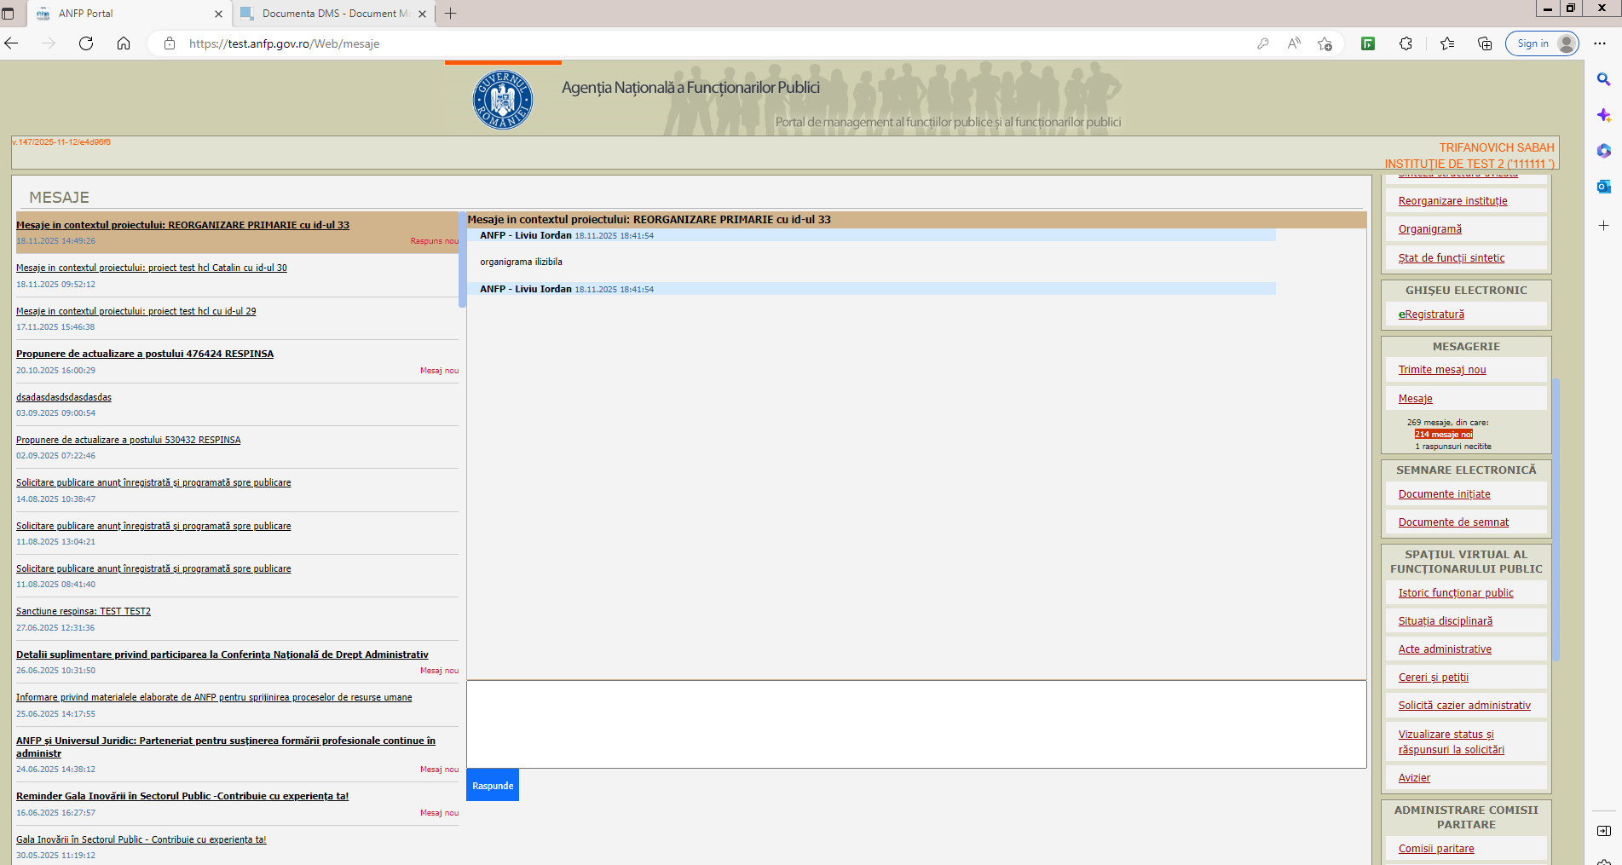

Slide 34
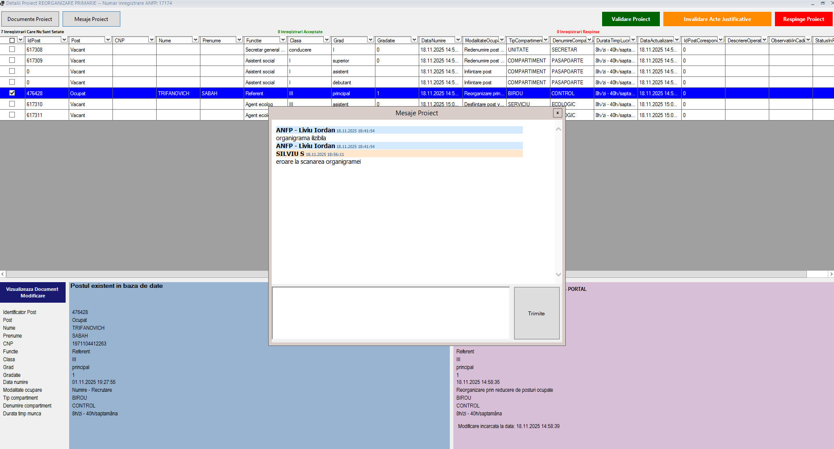

Slide 35
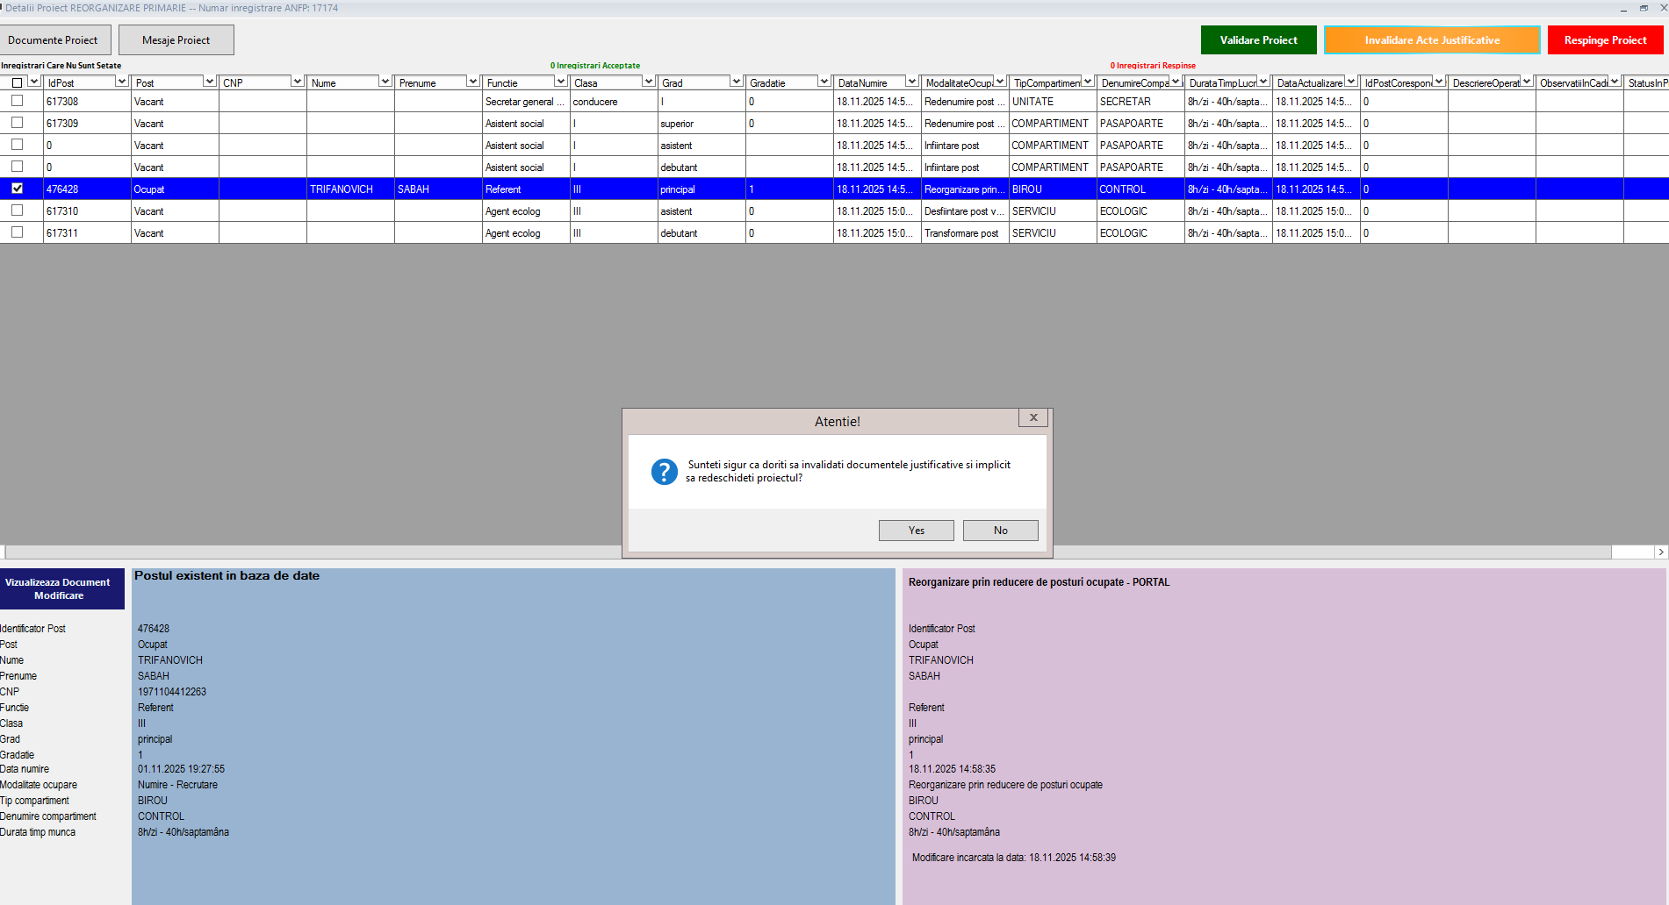

Slide 36
